Slide 1
Проект инициативного бюджетирования «Создание спортивной площадки «Спорт и успех для всех!» Место реализации проекта: г. Краснокамск, ул. К. Либкнехта, д. 19
Автор проекта:
Рочева Надежда Ивановна

Slide 2
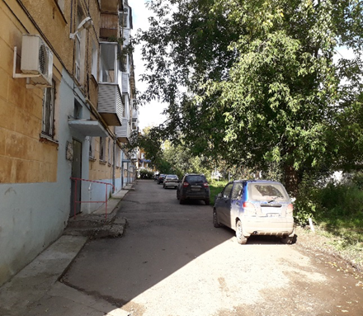
Описание проблемы: - По итогам мониторинга состояния придомовых территорий на предмет имеющихся спортивных и игровых комплексов были сделаны выводы, что спортивные площадки на территории микрорайона Гознак отсутствуют. - Из 12 многоквартирных домов, расположенных рядом, лишь у 2-х на придомовой территории установлены единичные игровые модули. - Стадион находится на удалённом расстоянии (2 км) - Единственная спортивная площадка (площадью 1 100 кв.м.), находящаяся по адресу ул. К Либкнехту, д.19 требует реконструкцию и обновление спортивного оборудования.

Slide 3
Цель Проекта- создание спортивной площадки, включающей в себя спортивные и игровые модули для привлечения детей, подростков и взрослых к занятиям спортом с целью организации здорового и безопасного досуга на территории микрорайона Гознак.
Задачи проекта:
- создать многофункциональную спортивную площадку во дворе дома № 19 по ул. К. Либкнехта площадью 1 100 кв.м.;
- организовать работы по благоустройству территории площадки и провести планировку, размещение приобретенного оборудования для возможности заниматься спортом разным возрастным категориям жителей;
- осветить ход реализации проекта «Создание спортивной площадки «Спорт и успех для всех!» в газетах «Наш город Краснокамск», «Вечерний Краснокамск», на официальном сайте Краснокамского городского округа, в социальных сетях (ВКонтакте https://vk.com/public185493285» и Инстаграм)

Slide 4
Общая стоимость Проекта – 401 000,00 руб.
Распределение финансирования между краевым и местным бюджетом
Распределение финансирования внутри местного бюджета

Slide 5
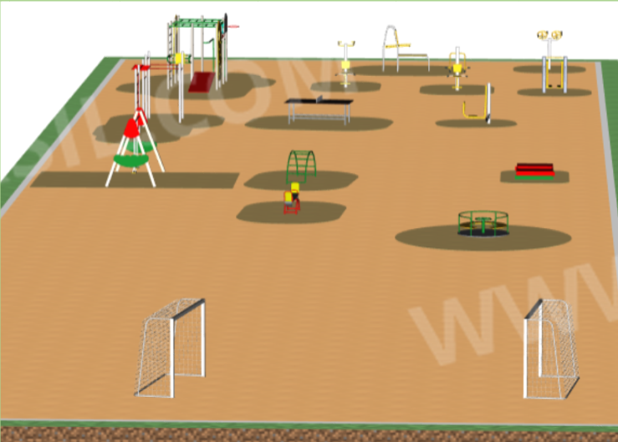
Дизайн – проект спортивной площадки
Футбольное поле огорожено сеткой, на спортивной
площадке размещены новые спортивные и игровые
комплексы, а так же ранее установленные и
отремонтированные спортивные объекты

Slide 6
Информационное освещение инициативы
Информация о реализации проекта размещена в газете «Наш город Краснокамск», «Вечерний Краснокамск» (2 статьи)
Опубликованы 4 поста ВК на странице ТОС «Гознак-1» (ВКонтакте https://vk.com/public185493285» и Инстаграм)
1 публикация на сайте официальном сайте Краснокамского городского округа
Подготовлены буклеты и информационные листки для жителей микрорайона Гознак.

Slide 7
Контакты инициативной группы
Адрес: Пермский край, г. Краснокамск
ул. К. Либкнехта 19-32
Контактный телефон: 890973311744
svetarukar@mail.ru

